Slide 1
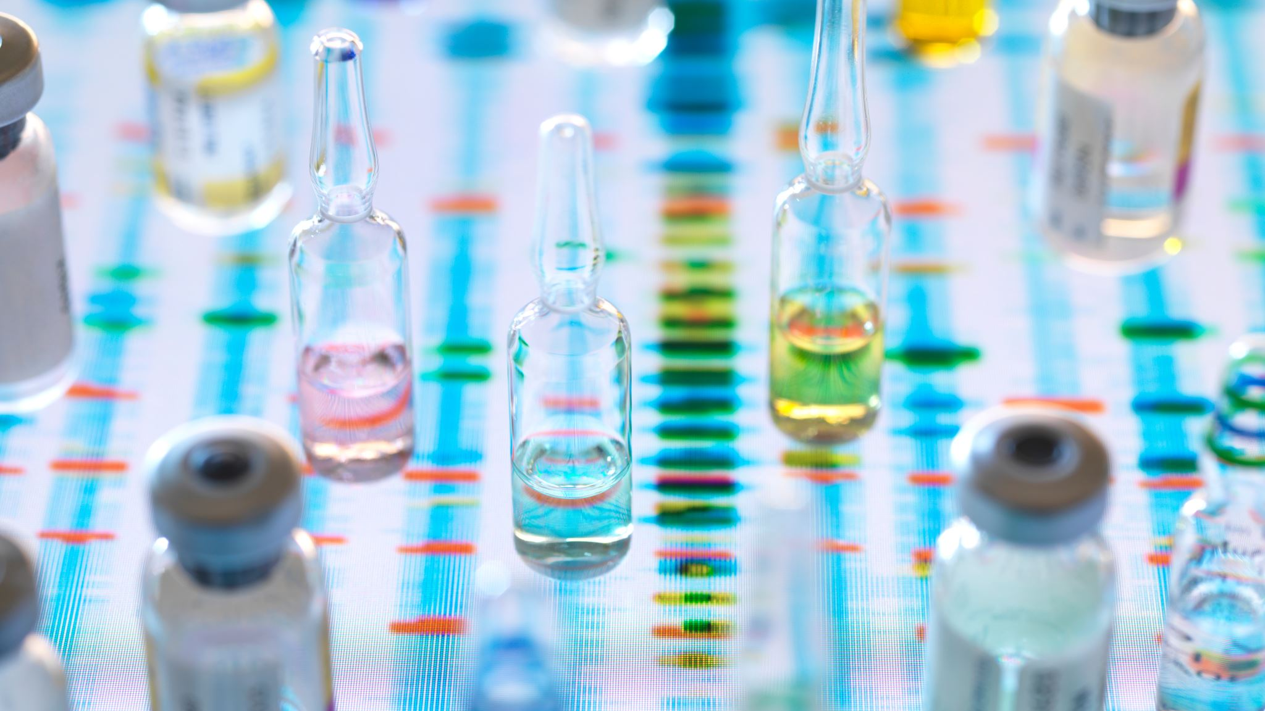
Cijfers COVID-vaccinaties ELZ Pallieterland

Slide 2
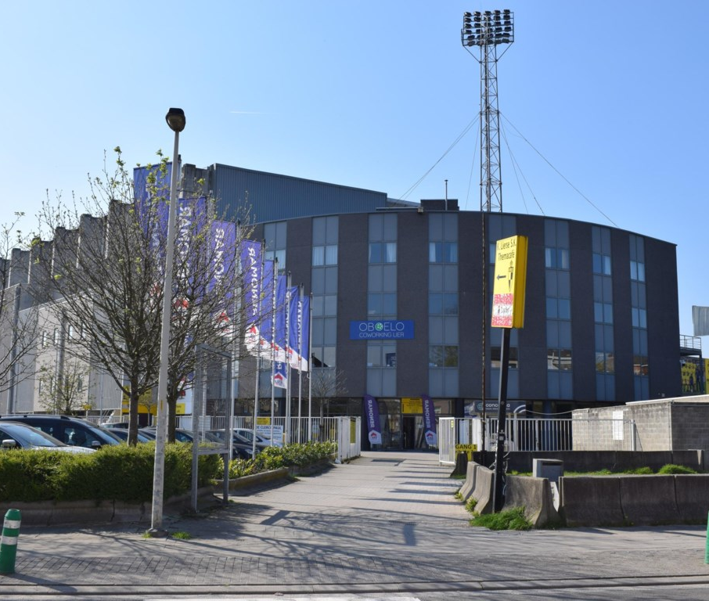
Periode 20/2/2021- 16/12/2022

Slide 3
Wist je dat er :
324.023 prikjes zijn gezet in de ELZ

Slide 4
Wist je dat er:
10.184 prikjes zijn gezet in de drukste week

Slide 5
Wist je dat er:
94.515 burgers minstens 1 dosis kregen. Dit is 86% van de populatie.

Slide 6
Wist je dat er:
79.914 burgers hun eerste boosterprik haalden. Dit is 73% van de populatie.

Slide 7
Wist je dat er:
49.537 burgers hun herfstvaccin haalden. Dit is 45% van de populatie

Slide 8
Gedetailleerde analyse in volgende dia’s

Slide 9
Aantal gevaccineerden per vaccinator

Slide 10
Aantal gevaccineerden per campagne
Deels vaccin | 94515
Volledige basisvaccinatie Pfizer Moderna Astrazeneca Janssen | 93956 75% 2% 19% 4%
Booster 1 | 79914
Booster 2 (ouderen) | 6101
Herfstvaccin | 49536

Slide 11
Aantal gevaccineerden per gemeente
 | Deels | Basisvaccinatie | Booster 1 | Booster 2 | Herfstvaccinatie
Berlaar | 10270 | 10218 | 8753 | 679 | 5330
Nijlen | 20067 | 19976 | 17075 | 1169 | 10232
Lier | 31666 | 31466 | 26474 | 2038 | 16087
Ranst | 17206 | 17081 | 14604 | 1015 | 9157
Duffel | 15305 | 15214 | 13008 | 1200 | 8295

Slide 12
Totaal aantal vaccinaties per gemeente

Slide 13
Historiek
20/02/2021: eerste shift in zaal de Mol
29/09/2021: laatste shift in zaal de Mol
06/10/2021: eerste shift HHZH
16/10/2021: laatste shift HHZH
20/10/2021: eerste shift Herman Vanderpoorten stadion
16/12/2022: laatste shift Herman Vanderpoorten stadion

